Slide 1
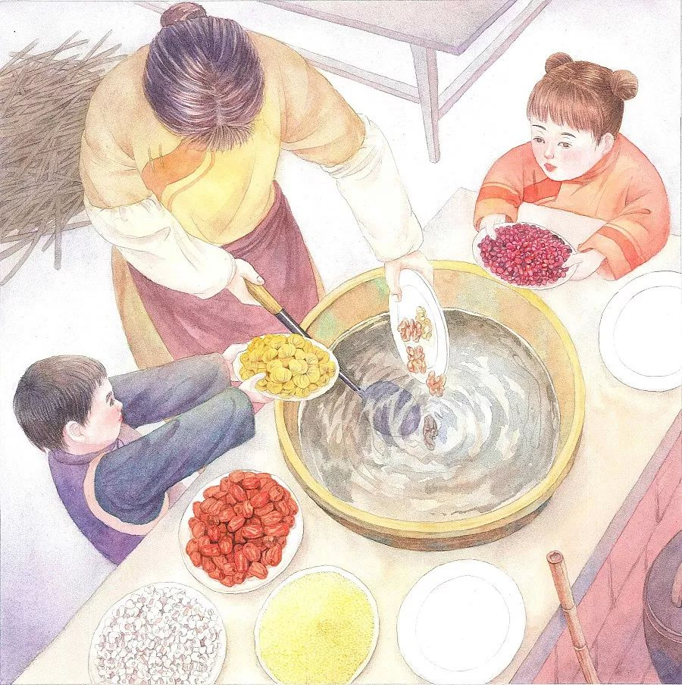
在腊八这天，家家都熬腊八粥。粥是用各种米，各种豆，与各种干果熬成的。这不是粥，而是小型的农业展览会。

Slide 2
学习了《北京的春节》，我们知道了腊八喝腊八粥的习俗，你喝过那甜甜的腊八粥吗？今天我们一起来品味腊八粥的美味吧!

Slide 3
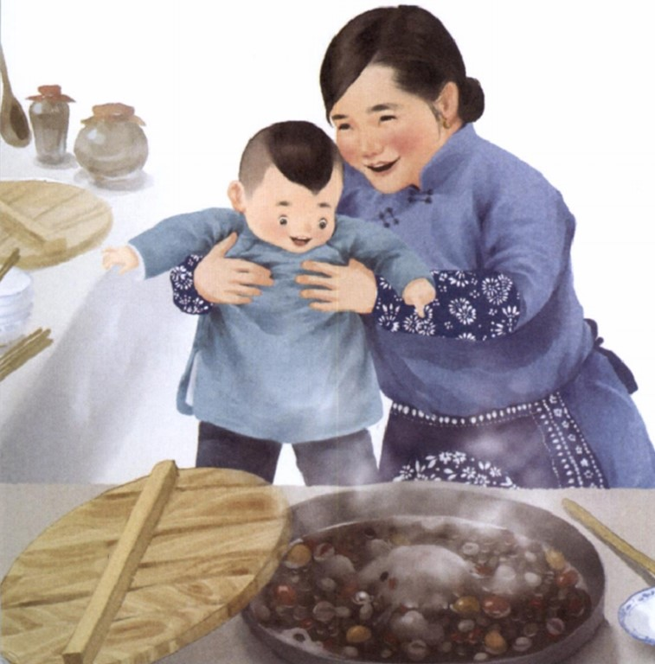

语文 六年级 下册
2 腊八粥
第一课时
第二课时

Slide 4
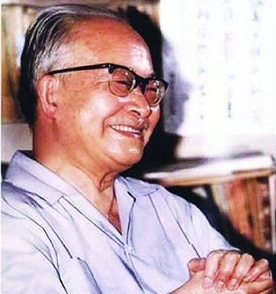
第一课时
沈从文（1902－1988），原名沈岳焕，湖南凤凰人。现代著名作家、历史文物研究家、京派小说代表人物。1924年开始进行文学创作，撰写出版了《长河》《边城》等小说。散文集《湘行散记》。
“乡土文学之父”

Slide 5
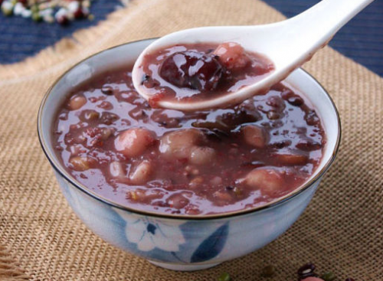
农历十二月（腊月）初八，是我国汉族传统的腊八节，这天我国大多数地区都有吃腊八粥的习俗。先秦起，腊八节都是用来祭祀祖先和神灵，祈求丰收和吉祥。
据说，佛教创始人释迦牟尼的成道之日也在十二月初八，因此腊八又称“佛成道节”。

Slide 6



朗读课文 扫清障碍
我会写
là
zhōu
nì
yàn
chí
jiǎo
腊
粥
腻
咽
匙
搅
chóu
zhǒng
áo
hè
ɡānɡ
zānɡ
稠
肿
熬
褐
缸
脏

Slide 7
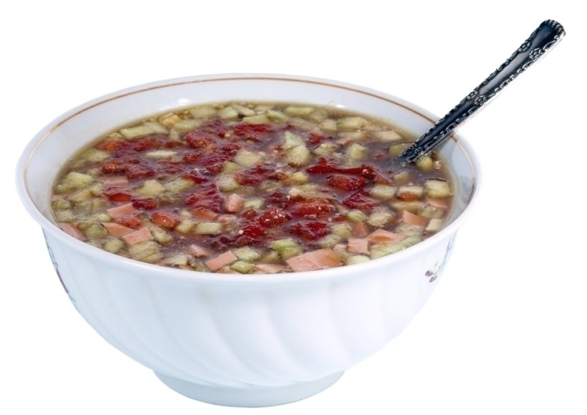
易写错
zhōu
这里没有点、提。
粥
米粥 熬粥

Slide 8
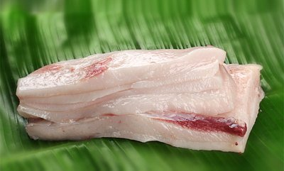
斜钩上面没有撇。
nì
腻

Slide 9
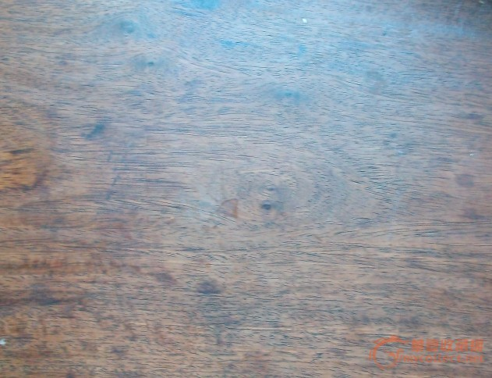
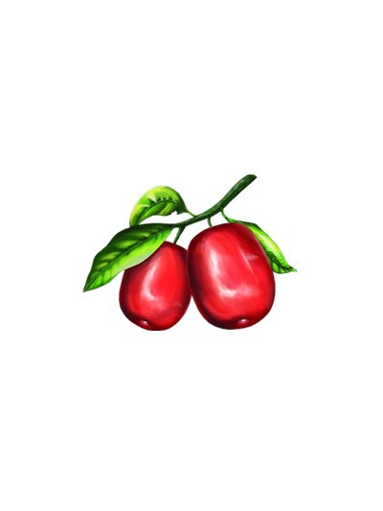
识字游戏
红枣有几颗
粉碎
搅和
猜想
解释
糊涂
浓稠
可靠
甜腻
外套
腊肉
熬粥
深褐

Slide 10
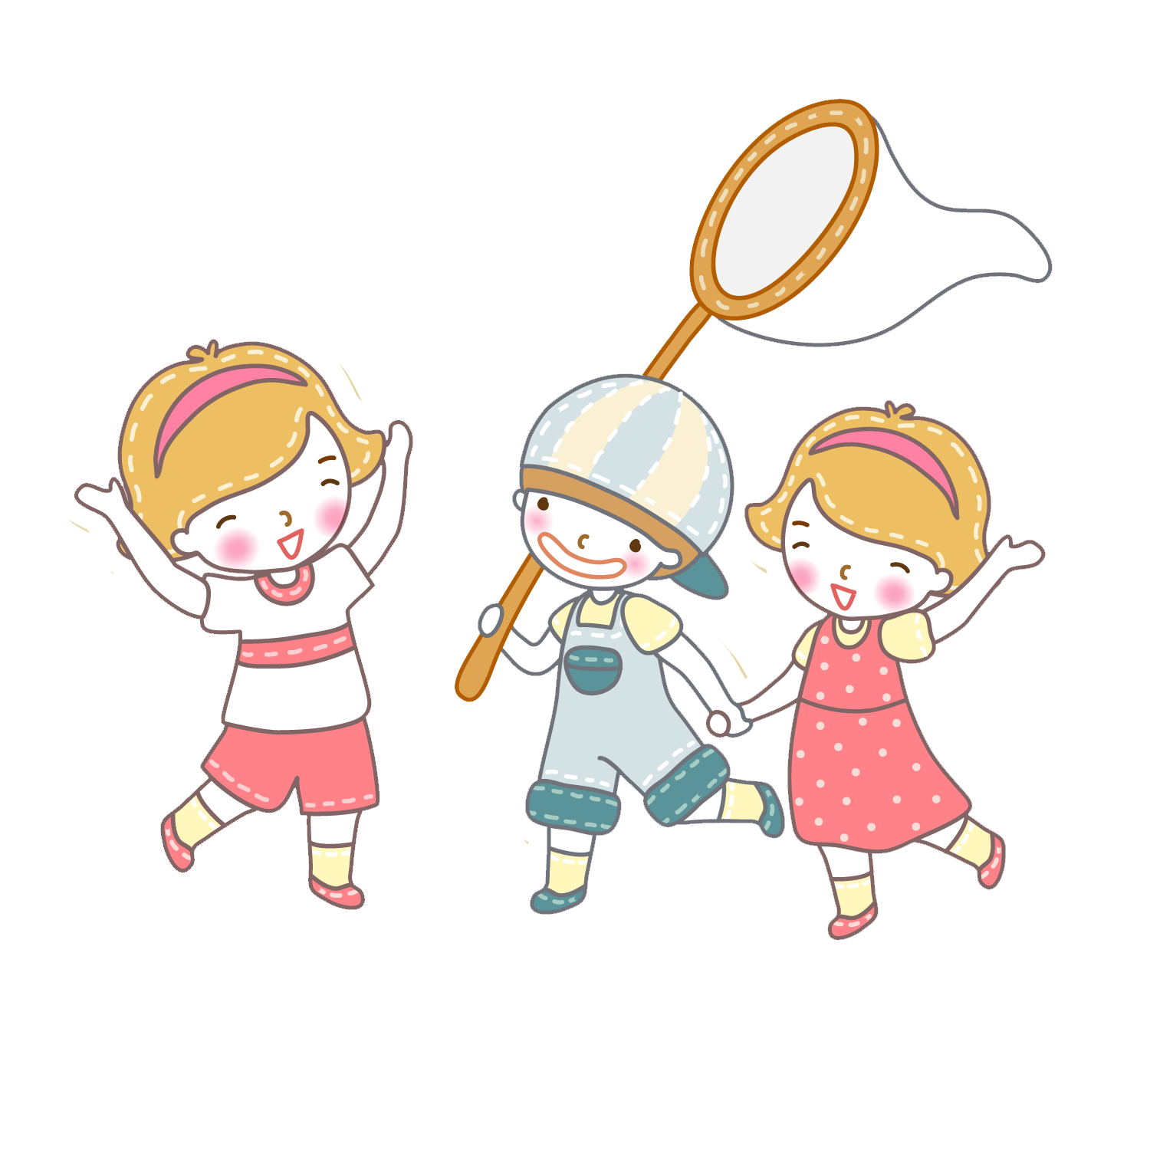
词语解释
嘟囔：不断地、含混地自言自语。文中是说锅中的叹气像是在自言自语。
他嘴里还不住地嘟囔，像有点不满似的。
nú
孥孥：孥，儿女。文中是妈妈对八儿的爱称，表现了妈妈对八儿的宠爱。

Slide 11
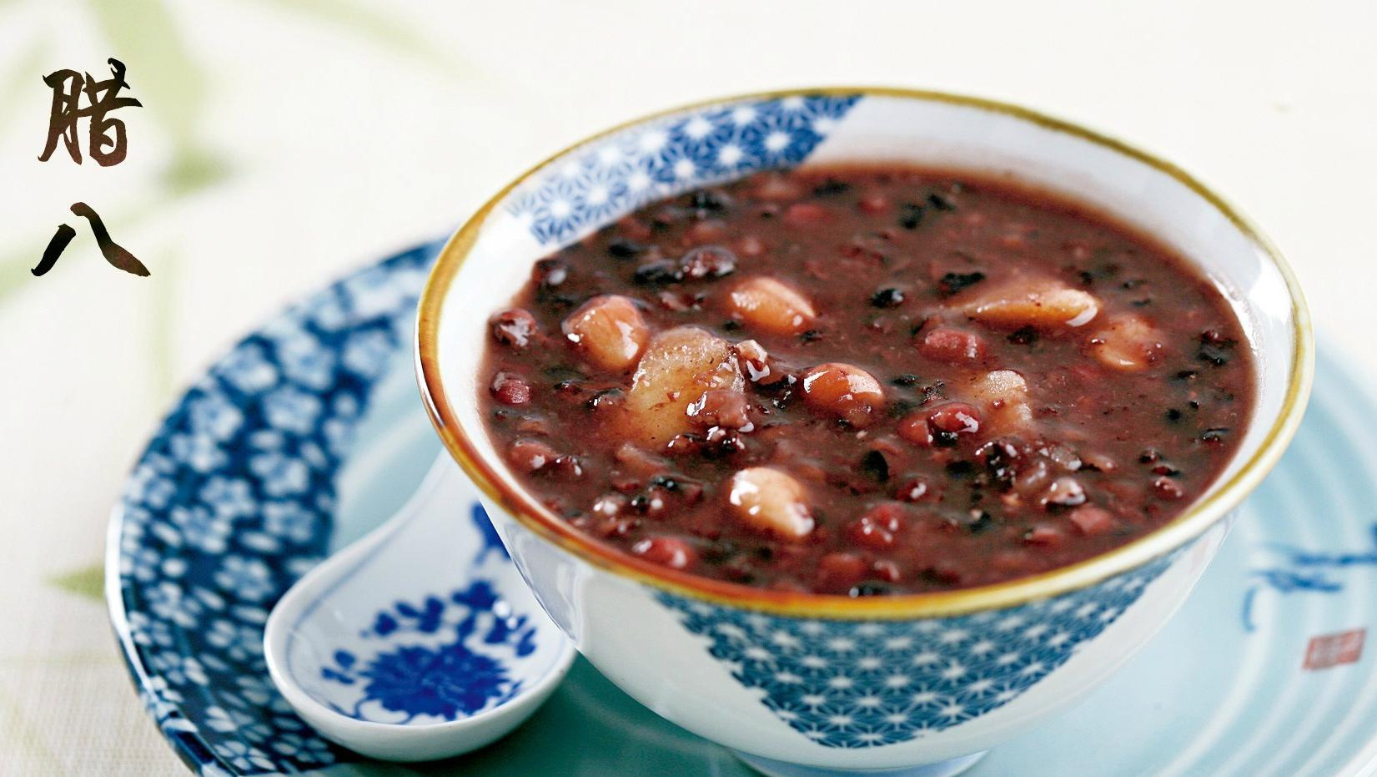
粥

Slide 12

整体感知
快速浏览课文，联系生活实际，你能用几个词语形容一下腊八粥吗？
甜甜腻腻
香甜
浓稠
美味
……

Slide 13

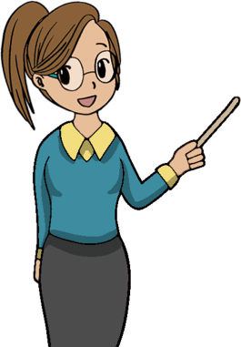
互动课堂
文中是怎样描写腊八粥的呢？画出文中描写腊八粥的句子。
（课后第三题）

Slide 14

初学喊爸爸的小孩子，会出门叫洋车了的大孩子，嘴巴上长了许多白胡子的老孩子，提到腊八粥，谁不是嘴里就立时生出一种甜甜的腻腻的感觉呢。
立时
大孩子
排比
小孩子
老孩子
甜甜的腻腻的
侧面描写
都喜欢

Slide 15
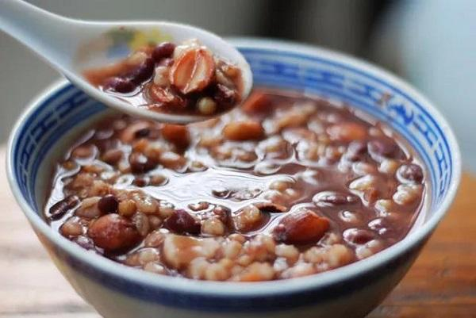

Slide 16
材料丰富
拟人
把小米、饭豆、枣、栗、白糖、花生仁合拢来，糊糊涂涂煮成一锅，让它在锅中叹气似的沸腾着，单看它那叹气样儿，闻闻那种香味，就够咽三口以上的唾沫了，何况是，大碗大碗地装着，大匙大匙朝嘴里塞灌呢！
糊糊涂涂
叹气似的
咽三口以上的
唾沫
大碗大碗
大匙大匙
塞灌
香味诱人
吃粥时的动作
侧面描写

Slide 17
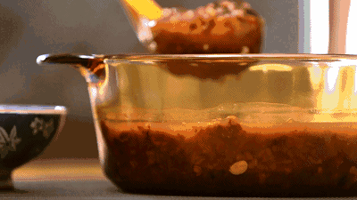

Slide 18
栗子已稀烂到认不清楚了吧，饭豆会煮得浑身肿胀了吧，花生仁吃来总是面面的了！枣子必大了三四倍——要是真的干红枣也有那么大，那就妙极了！糖若放多了，它会起锅巴……
已稀烂到认不清楚了
浑
身肿胀
是面面的了
大了三四倍
起锅巴

Slide 19
栗子跌进锅里，不久就得粉碎，那是他知道的。
粉碎
饭豆煮得肿胀，那也是往常熬粥时常见的事。
煮得肿胀
花生仁脱了它的红外套，这是不消说的事。
脱了它的红外套
锅巴，正是围了锅边成一圈。
围了锅边成一圈
拟人
浓稠软糯

Slide 20
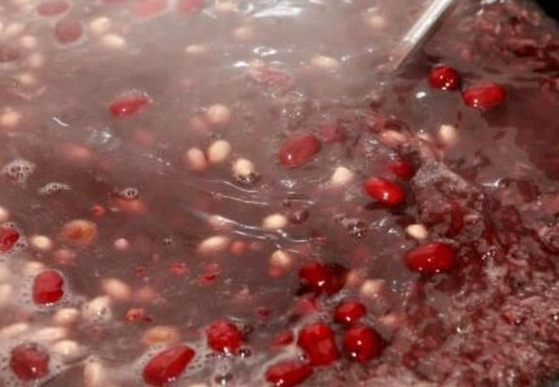

Slide 21
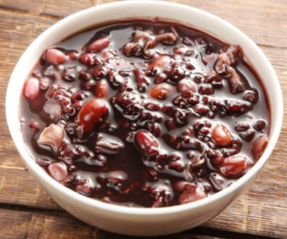
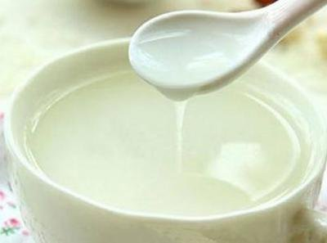
反义词
浓稠
稀薄

Slide 22
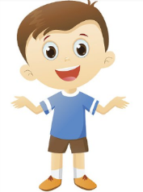
读了这些描写腊八粥的语句，你有什么感受？
这甜甜的腊八粥，馋得我直流口水，真想赶快吃上一碗。

Slide 23
这么香甜美味的腊八粥真诱惑人啊！八儿一定很想吃吧！他是怎么等粥的呢？我们下节课再学习。

Slide 24

课堂演练
一、比一比，组词语。
腊（ ） 栗（ ） 稠（ ）
蜡（ ） 粟（ ） 绸（ ）
腊月
栗子
稠密
蜡烛
粟米
丝绸

Slide 25
二、填空。
本文的作者 ，原名沈岳焕，作家。主要作品有小说《 》《 》、散文集《 》等。
沈从文
边城
长河
湘行散记
字词听写

Slide 26
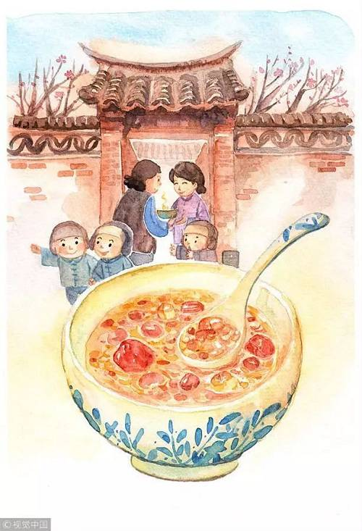
第二课时
腊八粥多么香甜美味呀！住方家大院的八儿面对甜甜、腻腻的一锅粥，会有怎样的表现呢？我们继续学习。

Slide 27
互动课堂
快速浏览课文，说一说课文围绕腊八粥写了什么事？
课文讲述了腊八那天八儿 和
的事情。
等粥
喝粥

Slide 28
找出等粥、喝粥对应的段落，试着说说哪部分是详写，哪部分是略写。
详写
等粥：
2-17自然段
喝粥：
18、19自然段
略写

Slide 29
默读第2-17自然段，说一说围绕“等粥”课文写了八儿的哪几件事？
1.等不及要吃粥的嘴馋
2.计划分粥
3.对粥的猜想
4.看到粥的惊异

Slide 30
1.等不及要吃粥的嘴馋
盼粥
默读2-8自然段，画出文中描写八儿等粥的句子，说说作者运用了什么手法，品析这样描写有什么好处。

Slide 31
喜得快要发疯了
①住方家大院的八儿，今天喜得快要发疯了。
心理描写
夸张
你能换一种说法来表达八儿喜悦的心情吗？
住方家大院的八儿，今天高兴得手舞足蹈。
住方家大院的八儿，今天喜得合不拢嘴。

Slide 32
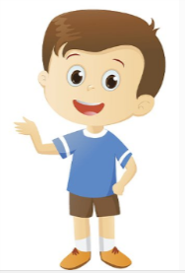
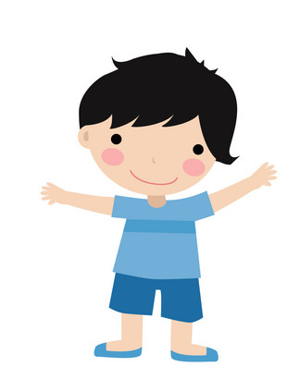
联系生活，说一说你在什么时候会“喜得快要发疯了”？
即将和爸爸去我梦寐以求的游乐园的时候。
爸爸说要带我去海边的时候。

Slide 33
②他一个人进进出出灶房，看到一大锅粥正在叹气，碗盏都已预备整齐，摆到灶边好久了……
进进出出
都已预备整齐
好久了
动作描写
说明八儿期待已久

Slide 34
体现了八儿的焦急
③“妈，妈，要到什么时候才……”
妈 妈
……
说一说：省略号省略了什么？
语言描写
“要到什么时候才能喝粥？”
你看出省略号有什么作用了吗？
表示话没说完

Slide 35

妈，妈，要到什么时候才……
要到夜里！

Slide 36
④但八儿听了这种松劲的话，眼睛可急红了。
眼睛可急红了
要哭的样子
⑤“那我饿了！”八儿要哭的样子。
神态描写
此时此刻八儿的心情可以用一个什么词来形容？
迫不及待

Slide 37

饿了，也得到太阳落下时才准吃。
那我饿了！

Slide 38
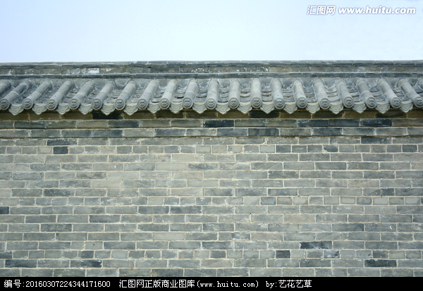
分角色来读2~8自然段，注意读出八儿的馋样儿。
（课后第一题）

Slide 39
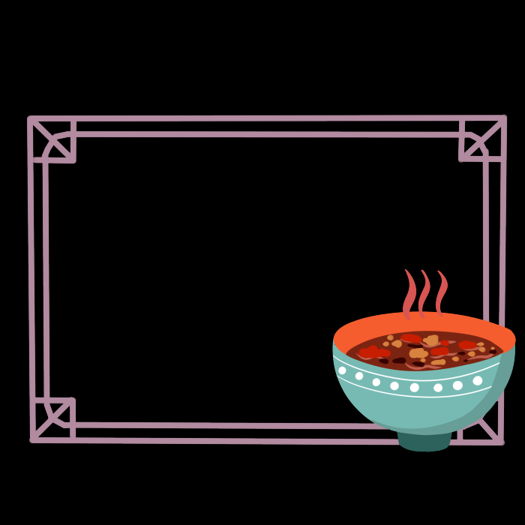
你能用成语或四字词语说出八儿对粥的喜爱与盼望之情吗？
馋涎欲滴
垂涎三尺

Slide 40
2.计划分粥
想粥
八儿多么想让妈妈早点给他端上一碗喷香的腊八粥啊，那么一旦粥煮好了，他想怎么吃呢?

Slide 41
妈，妈，你吃三碗我也吃三碗，大哥同爹只准各吃一碗，一共八碗，是吗？
妈，妈，等一下我要吃三碗！
要不然我吃三碗半，你就吃两碗半……

Slide 42
你吃三碗我也吃三碗，大哥同爹只准各吃一碗
开始
讨价还价
得寸进尺
我吃三碗半，你就吃两碗半……
后来
苦苦等待

Slide 43
分角色读9~11自然段，读出八儿苦苦等待的馋样儿和妈妈对八儿的宠爱。
（课后第一题）

Slide 44
√
八儿是个（小孩子 大孩子 老孩子）。
你从哪里看出来的？

Slide 45

妈妈的命令，看羊还不够资格的八儿，难道还能设什么法来反抗吗?
看羊还不够资格的八儿
反问
妈妈的命令，看羊还不够资格的八儿，没法反抗。
幼小
期待喝粥，但无可奈何

Slide 46
“噗……”锅内又叹了声气。八儿回过头来，也不过是看到一股淡淡烟气往上一冲而已!
个子矮
只能看到烟气

Slide 47
3.对粥的猜想
猜粥
看不到灶里，八儿只能猜想了，八儿想象中的粥是什么样子的？默读第13自然段，找出文中的关键语句画下来。

Slide 48
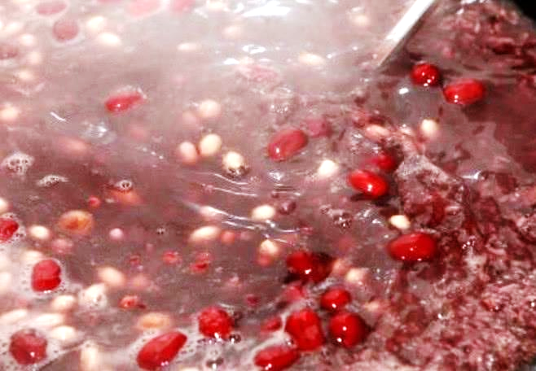
栗子：稀烂到认不清楚
美
妙
想
象
饭豆：煮得浑身肿胀
花生仁：是面面的了
枣子：必大了三四倍
糖：放多了，会起锅巴

Slide 49
妈妈把八儿抱起来，八儿终于看到了让他垂涎三尺的腊八粥，课文中用了一个怎样的词语来表现八儿的心理？找一找圈出来。

Slide 50
4.看到粥的惊异
看粥
“呃……”他惊异得喊起来了，锅中的一切已进了他的眼中。
八儿为什么会感到惊异？

Slide 51
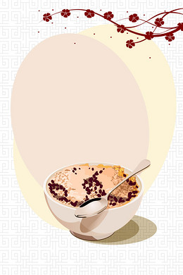
花生仁脱了它的红外套
栗子已变得粉碎
√
√
妈妈煮的粥到底是什么样子的呢？
饭豆煮得肿胀
锅巴，正是围了锅边成一圈
√
√
粥的颜色是深褐
没想到！！

Slide 52
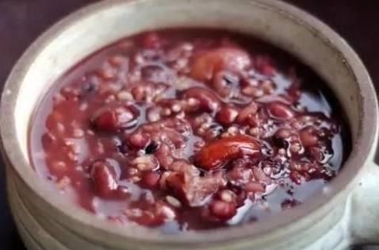
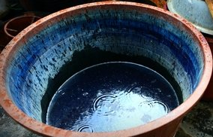
惊异非常
脏
粥的颜色是深褐
染缸里的脏水

Slide 53
怎么，黑的！
枣子同赤豆搁多了。

Slide 54
喝粥
课文在前半部分详细描述了等腊八粥的过程，作者又是如何写喝腊八粥的呢？默读第18、19自然段。

Slide 55
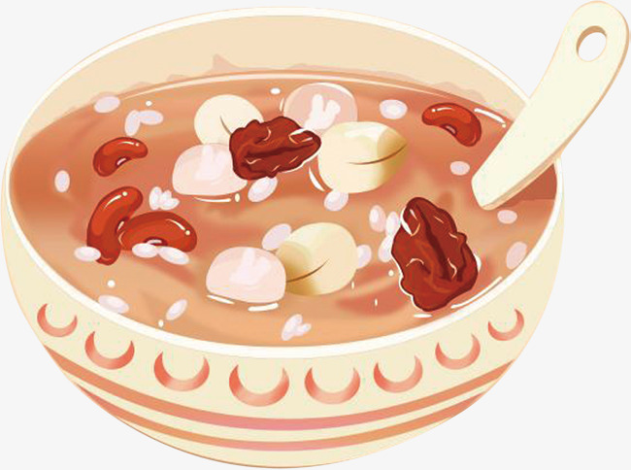
靠着 斜立着
动作描写
肚子已成了一面小鼓了
比喻
桌上半碗陈腊肉连八儿的爹同妈也奈何它不来了
侧面描写
一饱口福
心满意足

Slide 56
写作顺序
等粥
喝粥
盼粥
想粥
猜粥
看粥
课文详细描述了 的过程,略写了 的过程。
等粥
喝粥

Slide 57
思考：这样写有什么好处？（课后第二题）
课文通过一系列的动作、语言、神态和心理描写细致刻画了八儿等粥时的期待、焦急，表现了八儿的活泼可爱，突出了腊八粥的美味诱人。使文章详略得当，重点突出。

Slide 58
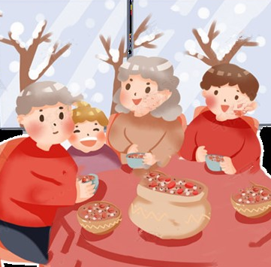
思考：本文表现了一家人怎样的情感呢？
淳朴
和睦
其乐融融

Slide 59
沈从文《腊八粥》后续
腊八粥是一种传统节日美食，你还知道哪些与节日有关的美食呢？

Slide 60
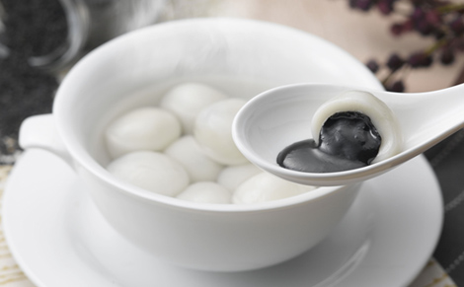
元宵节汤圆

Slide 61
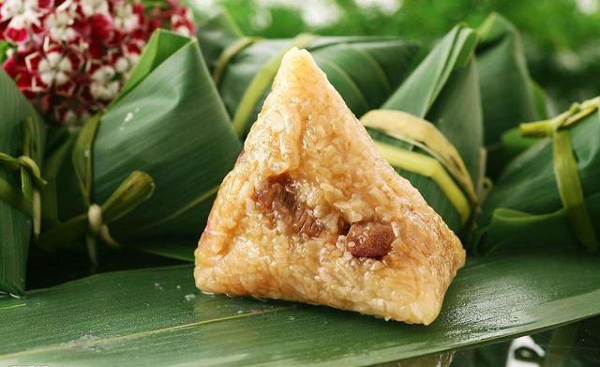
端午节粽子

Slide 62
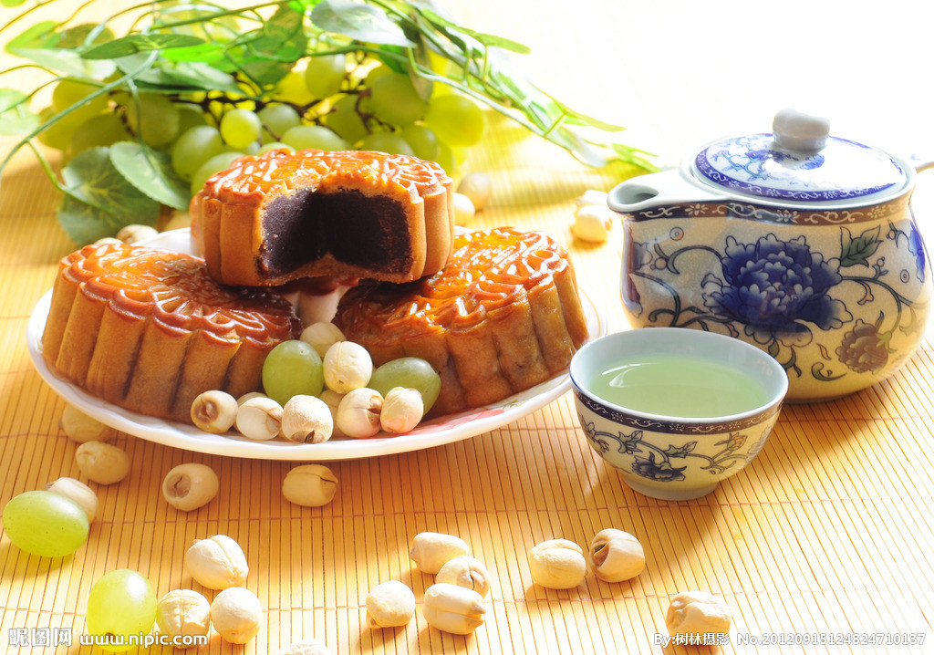
中秋节月饼

Slide 63
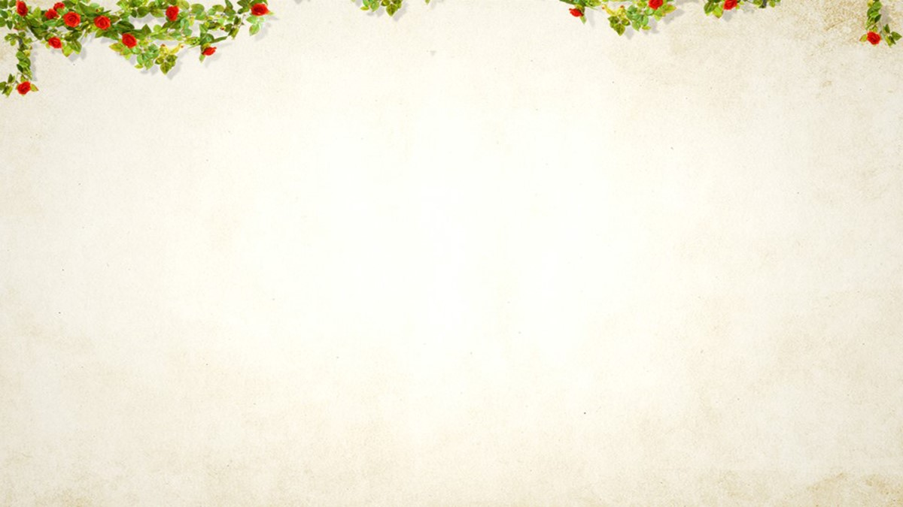

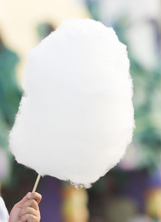
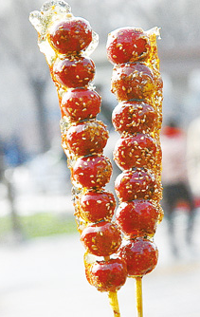
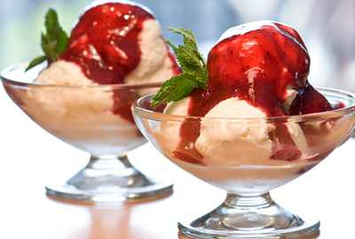
小练笔
（课后题）
作者笔下的腊八粥让人垂涎欲滴。仿照课文第1自然段，写一种你喜爱的食物吧。

Slide 64
提示：除了直接描述食物的味道，还可以通过这种食物受各种人的欢迎体现它的美味。写一写这种食物的制作材料可以更细致地体现其特点。

Slide 65

结构梳理
焦急
盼粥
迫不及待
八儿活泼可爱
家庭温馨和睦
腊八粥
想粥
苦苦等待
猜粥
美妙想象
看粥
惊异非常
喝粥
心满意足

Slide 66

主题概括
文章讲述了腊八那天八儿等不及要吃粥的______、对粥的______以及看到粥的_____，写出了一家人_____的氛围、其乐融融的亲情，表现出作者对普通百姓生活的热爱和对家庭亲情的眷恋。
嘴馋
猜想
惊异
温馨

Slide 67

拓展延伸
冰心《腊八粥》节选
从我能记事的日子起，我就记得每年农历十二月初八，母亲给我们煮腊八粥。这腊八粥是用糯米、红糖和十八种干果掺在一起煮成的。干果里大的有红枣、桂圆、核桃、白果、杏仁、栗子、花生、葡萄干等等，小的有各种豆子和芝麻之类，吃起来十分香甜可口。母亲每年都是煮一大锅，不但合家大小都吃到了，有多的还分送给邻居和亲友。

Slide 68
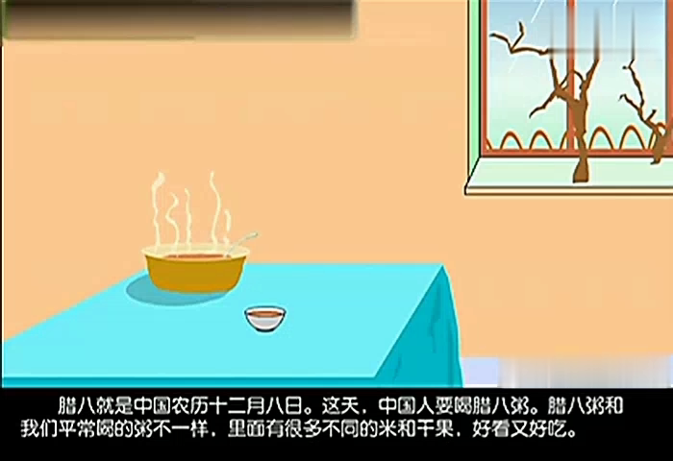
腊八粥趣味小故事（点击图片观看）

Slide 69
课堂演练
一、把下面的句子改成陈述句。
妈妈的命令，看羊还不够资格的八儿，难道还能设什么法来反抗吗？
妈妈的命令，看羊还不够资格的八儿，没法反抗。

Slide 70
二、根据课文内容，判断下面的说法是否正确。
1.“嘴巴上长了许多白胡子的老孩子”句中的“老孩子”指长相显得比较老成的孩子。（ ）
2.八儿的妈妈要到太阳落下时才准他吃腊八粥，说明他的妈妈不十分爱他。（ ）
×
×

Slide 71
二、根据课文内容，判断下面的说法是否正确。
3.课文主要写了等粥和喝粥两件事，其中“等粥”写的详细，“喝粥”写得简略。（ ）
4. 这篇课文是以八儿的心理活动变化为线索来行文的。（ ）
√
√

Slide 72
三、关于腊八粥有许多有趣的传说和故事，上网查一查，和同学们分享。

